Slide 1
Svenska Röda Korset

Slide 2
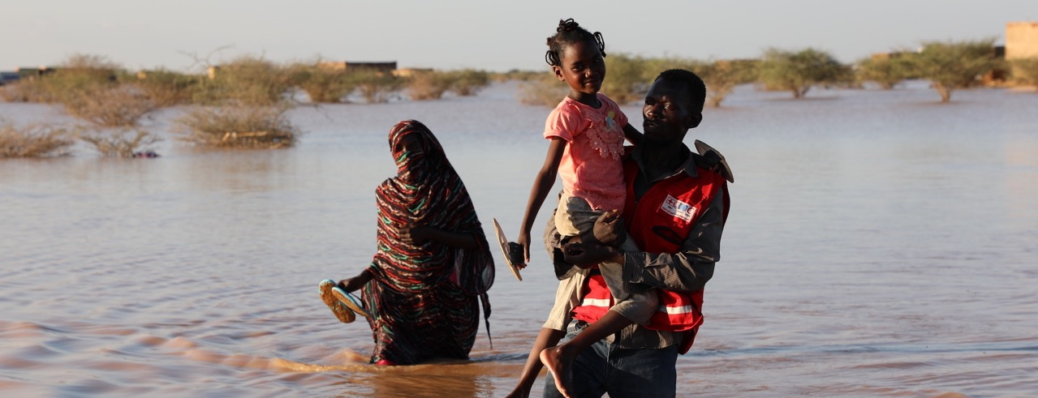
Först på plats, alltid kvar
Världens största humanitära rörelse
Notes:
Bilden: Drabbade i Sudan evakueras efter svåra översvämningar av Nilen i september 2020.

Slide 3
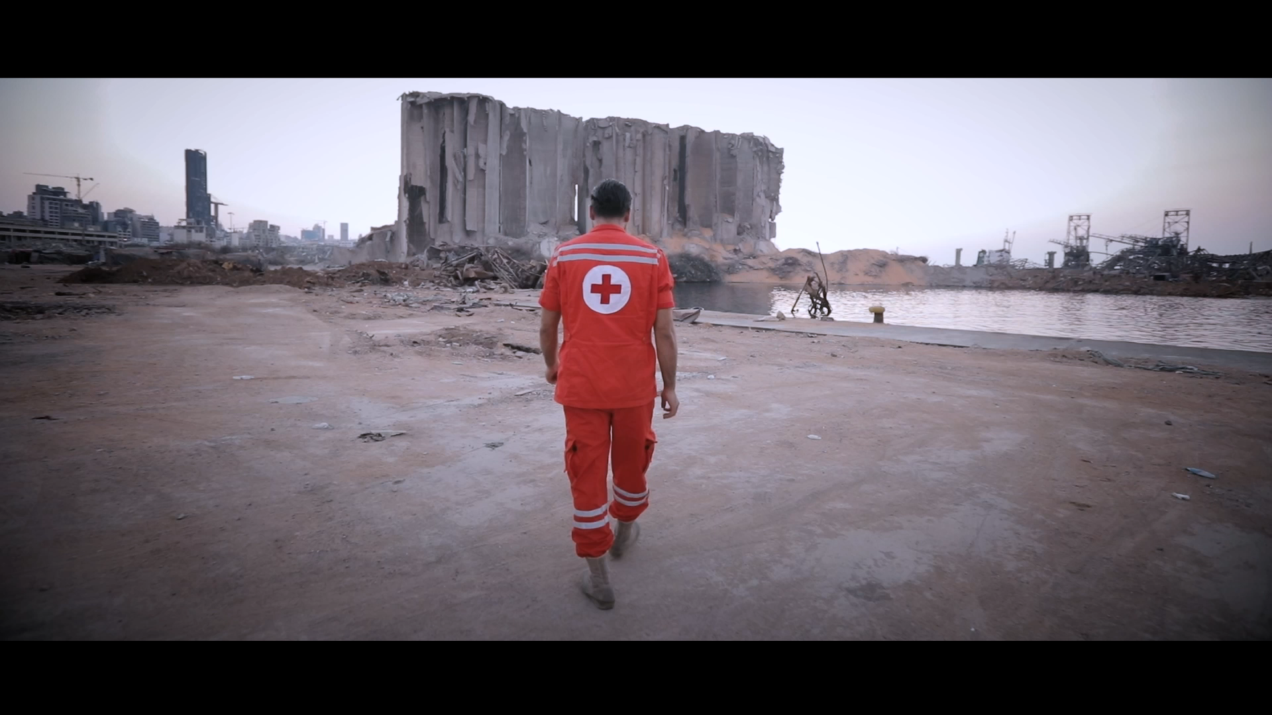

Slide 4

En gemensam historia och unik roll
Henry Dunant från Schweiz grundade Röda Korset 1863.
Han hade två idéer:
1. Att skapa en organisation som hjälper sårade och sjuka i krig.​
2. Att ta fram internationella regler som minskar lidandet på slagfältet.​
Utifrån Dunants initiativ finns idag:
1. Den internationella rödakors- och rödahalvmånerörelsen.
2. Genèvekonventionerna – en del av krigets lagar.
Svenska Röda Korset var en av de första nationella rödakorsföreningar att bildas.
Notes:
Röda Korsets grundare var Henry Dunant, en schweizisk bankir som på resa råkade bevittna det totala kaos som rådde efter slaget vid Solferino 1859. Döda och sårade soldater låg övergivna kvar på slagfältet och han organiserade hjälp för dem tillsammans med lokalbefolkningen på plats. Detta blev upprinnelsen till Röda Korset.
Dunant tog initiativ till en internationell konferens i sin hemstad Genève. Där antogs den första Genèvekonventionen som lade grunden till den internationella humanitära rätten, som även kallas krigets lagar – internationella överenskommelser som reglerar agerande i krig och konflikter. Dunant tog också initiativ till att en förening, Röda Korset, skulle bildas i varje land. Syftet var från början just att utbilda frivilliga som kunde ta hand om sårade och sjuka i krig.

Slide 5
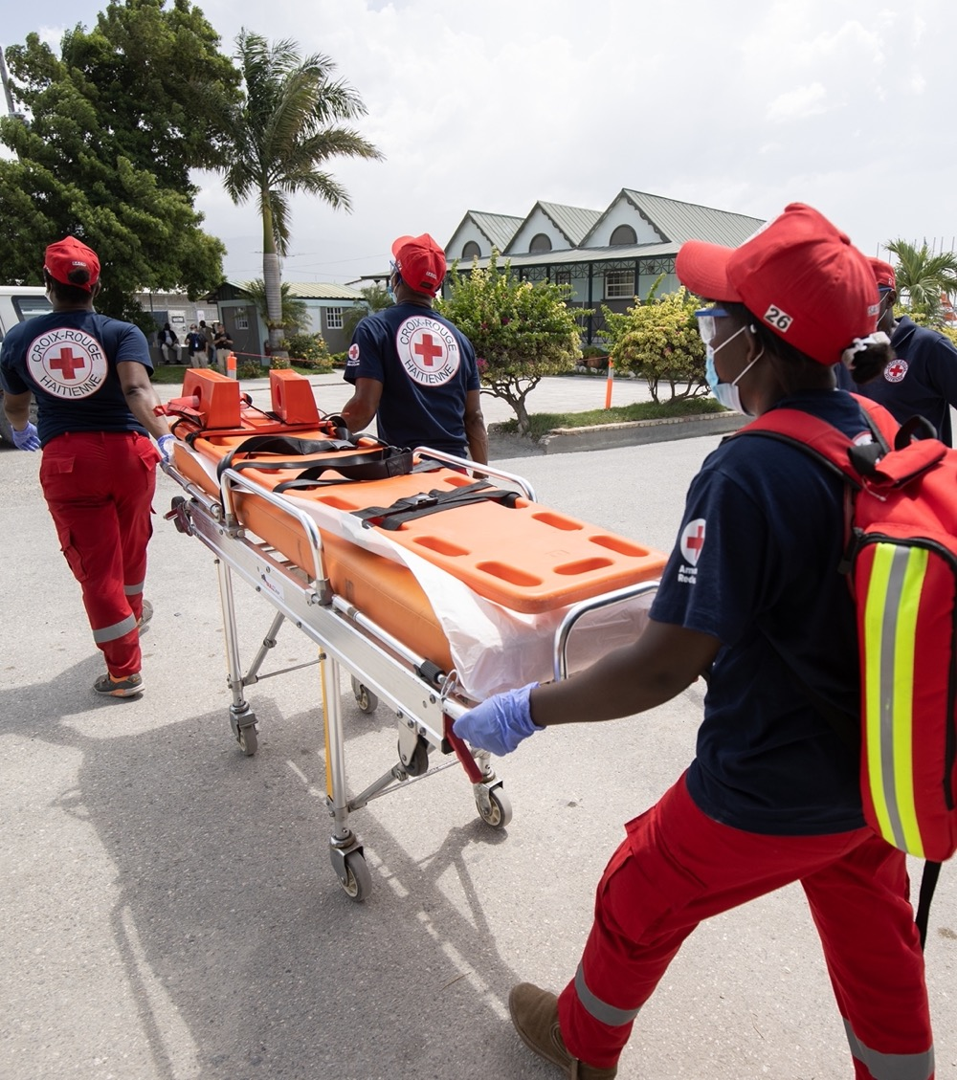
Världens största humanitära rörelse …
Rödakors- och rödahalvmånerörelsen hjälper människor som drabbas av kriser och katastrofer över hela världen.
191 nationella föreningar – en i nästan varje land.
16 miljoner volontärer.
Internationella rödakors- och rödahalv-månefederationen, IFRC, har sitt säte
i Schweiz och samordnar alla internationella uppdrag vid exempelvis naturkatastrofer.
Notes:
Bilden: Röda Korset bidrar med hjälp efter en svår jordbävning i Haiti, augusti 2021.
Vi är världens största humanitära rörelse. Vi är först på plats, alltid kvar.
Vi är lokala i hela världen, med miljontals volontärer som bestämt sig för att hjälpa andra människor. Vi kämpar för att rädda liv och ge hopp.
Vi finns på plats i krisen, och stannar kvar så länge vi behövs. Vi kämpar för att människor och samhällen ska bli mer motståndskraftiga mot återkommande katastrofer, som naturkatastrofer.
Nationella rödakors- och röda halvmåneföreningar finns i 191 länder, däribland Sverige. Föreningarna har en stödjande funktion till nationella myndigheter inom det humanitära området och erbjuder katastrofhjälp, hälsoprogram och sociala insatser. I krig och konflikter hjälper nationella föreningar den drabbade civilbefolkningen.
Internationella rödakors- och rödahalvmånefederationen, IFRC, leder och koordinerar rörelsen internationella hjälpinsatser vid katastrofer samt i flyktingsituationer.

Slide 6
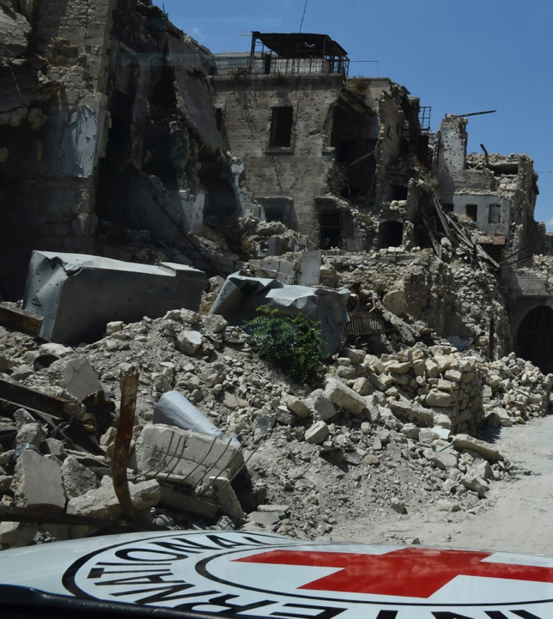
… med ett unikt mandat
Röda Korset har ett särskilt unikt uppdrag, inskrivet i Genèvekonventionerna:
Att hjälpa människor som drabbas av krig och konflikter.
Det ger oss möjlighet att arbeta på platser som inga andra hjälporganisationer får tillträde till.
Internationella Röda Korskommittén, ICRC, jobbar specifikt i krig och konflikter för att hjälpa människor och se till att krigets lagar följs.
Notes:
Bilden:
Röda Korset väljer aldrig sida i en konflikt. Däremot tar vi alltid ställning för den enskilda människan som drabbas.
Det är vårt unika mandat, vår neutralitet och opartiskhet, som gör att vi kan finnas på plats i oroshärdar och krigszoner där inga andra organisationer finns. Därför har vi en fantastisk möjlighet att hjälpa och förändra situationen för människor runtom i världen.

Slide 7
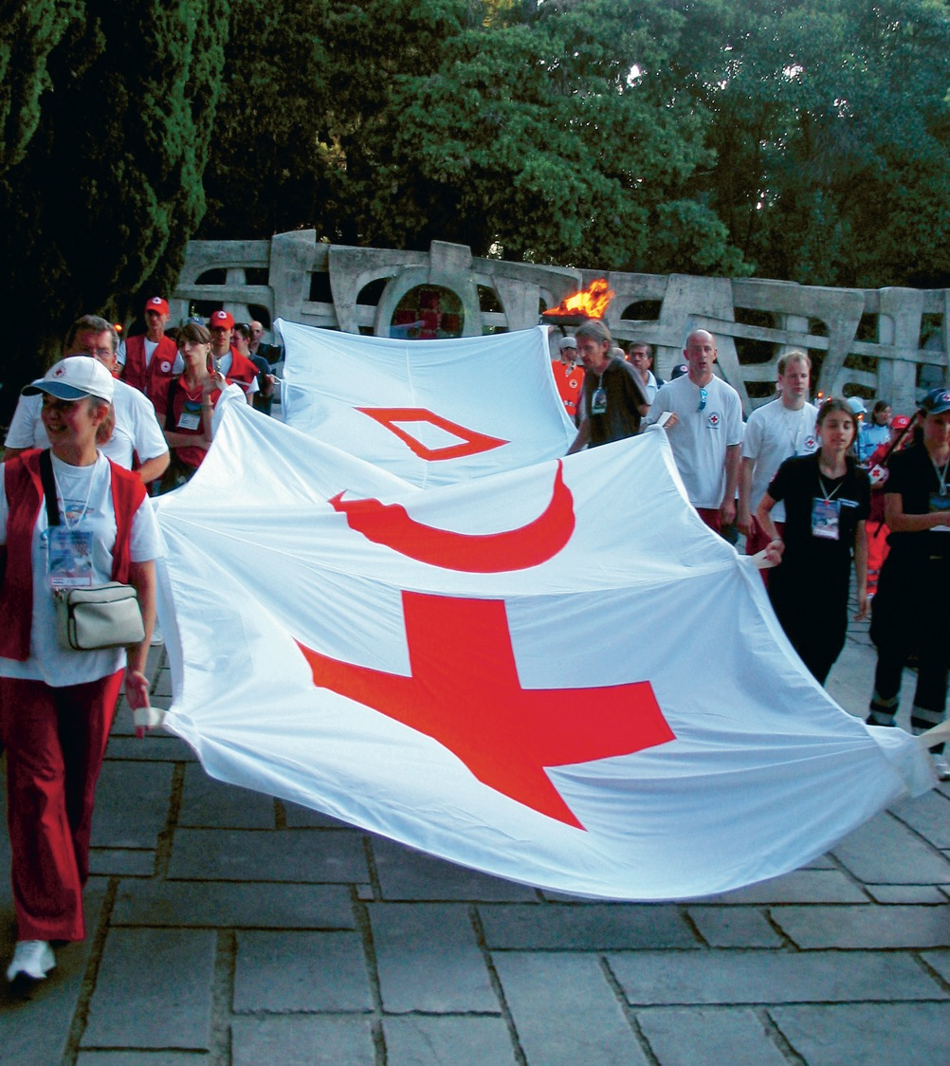
Sju grundprinciper vägleder oss
Oavsett var i världen vi arbetar gör vi det
utifrån Röda Korsets grundprinciper:
Humanitet
Opartiskhet
Neutralitet
Självständighet
Frivillighet
Enhet
Universalitet
Notes:
Oavsett var i världen vi arbetar gör vi det utifrån Röda Korsets grundprinciper.
Humanitet: Röda Korset arbetar för att förhindra och lindra mänskligt lidande, skydda liv och hälsa och säkerställa respekt för varje människas värde.
Opartiskhet: Röda Korset hjälper nödställda oavsett nationalitet, etnicitet, religion, samhällsställning eller politiska åsikter.
Neutralitet: Röda Korset väljer inte sida i fientligheter eller kontroverser av politiskt, religiöst eller ideologiskt slag.
Självständighet: Röda Korset agerar självständigt, även när nationella föreningar har en stödjande roll till sina regeringar inom det humanitära området.
Frivillighet: Röda Korset är en frivillig katastroforganisation utan eget vinstsyfte.
Enhet: I varje land kan det endast finnas en nationell förening. Den ska vara öppen för alla och dess humanitära verksamhet ska omfatta hela landet.
Universalitet: Röda Korsets nationella föreningar är jämlika och har samma ansvar och skyldigheter att bistå varandra.
Bilden: Det röda korset, den röda halvmånen och den röda kristallen är alla erkända symboler som ska skydda humanitära insatser under väpnade konflikter. Det röda korset är den symbol som oftast används, till exempel i Sverige där vår nationella förening heter just Svenska Röda Korset. Den röda halvmånen används i ett 30-tal länder. Kristallen kan användas när korset eller halvmånen inte anses lämpligt. Symbolerna har inga religiösa, kulturella eller politiska kopplingar.

Slide 8
Kort om Svenska Röda Korset
Vårt uppdrag
Förhindra och lindra
mänskligt lidande.
Skydda liv och hälsa.
Säkerställa respekten för
varje människas värdighet.
Våra tre arbetsområden
Kris och katastrof.
Hälsa och vård.
Folkrätt och skydd.
Sveriges största frivilligrörelse.
Notes:
Svenska Röda Korset är en av 191 nationella föreningar. Runt om i Sverige finns lokala rödakorsföreningar som driver verksamhet. Vi hjälper till i lokala kriser, har mötesplatser för att motverka ensamhet, driver second hand-butiker, besöker människor som sitter intagna eller i förvar, besöker äldre och är sjukhusvärdar.

Slide 9
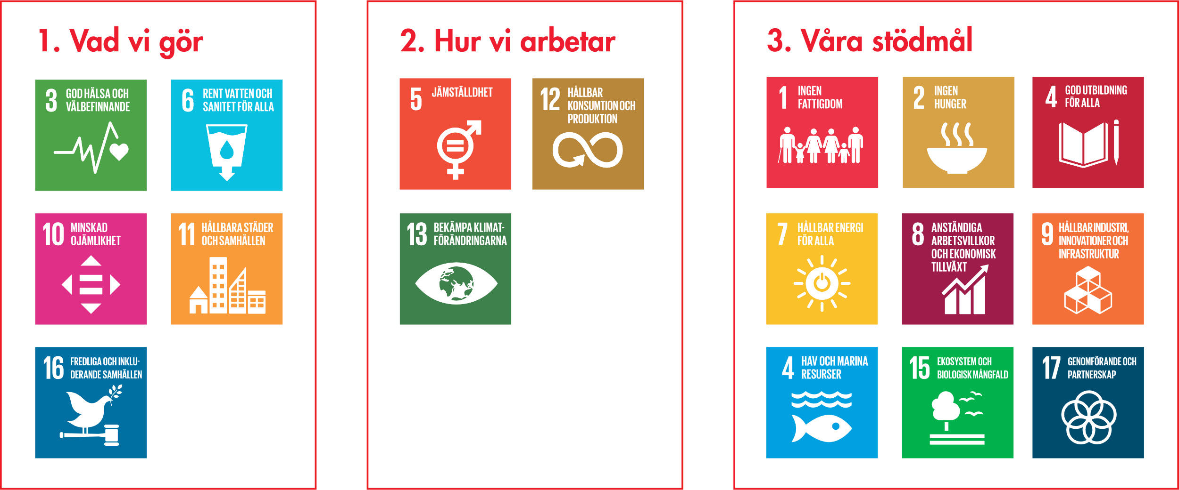

Vi följer de globala målen
Agenda 2030
17 mål och 169 delmål antogs av FN:s generalförsamling 2015.
1. Vad vi gör
2. Hur vi arbetar
3. Våra stödmål
Notes:
Vi strävar efter att uppfylla de globala målen för hållbar utveckling, det som kallas Agenda 2030.
Målen och delmålen är ett gemensamt sätt att kategorisera och konkretisera vad vi alla måste göra för att bidra till en mer hållbar värld.
Vi ser en omställning till hållbart användande av samhällets resurser som självklar, i en värld där klimatförändringarnas effekter blir allt mer påtagliga.
Vi mäter vårt arbete på tre sätt:
Vad vi gör: De här målen bidrar Röda Korsets internationella och nationella arbete direkt till
Hur vi arbetar: De här målen bidrar vi även till via vårt sätt att bedriva verksamhet
Våra stödmål: Våra verksamheter och vårt uppdrag ska ta hänsyn till dessa mål så att de inte motverkas

Slide 10
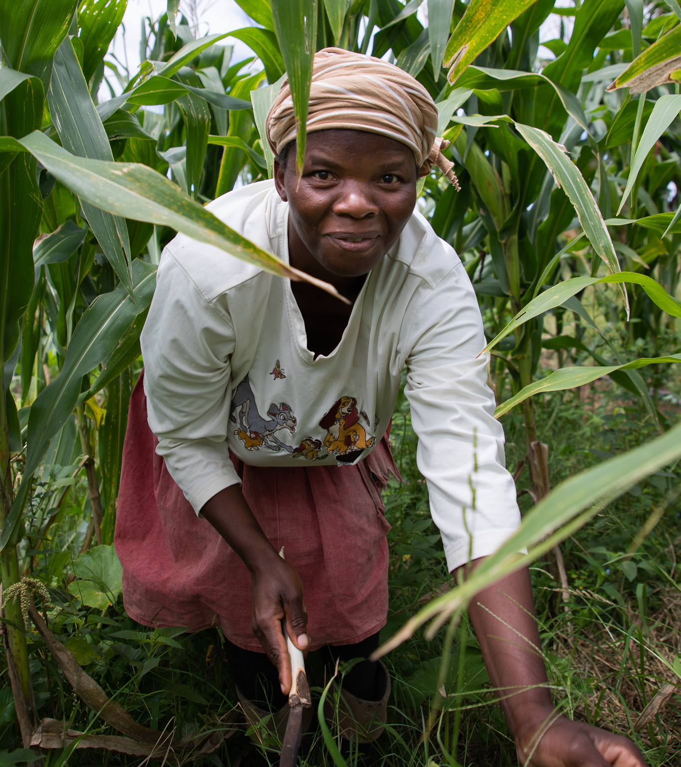
Exempel: Mål 3
Människors hälsa påverkas av många
faktorer, bland annat ekonomi.
Vi stöder ett projekt i södra Eswatini för
att människor ska kunna odla egna grödor.
Det skapar både inkomst och påverkar familjernas hälsa positivt.
Tack vare projektet kan Sibongile Dlamini
i södra Eswatini få mat till sin familj
och betala sina barns skolgång.
Notes:
Bilden: Sibongile Dlamini har möjlighet att odla mat i en allmän trädgård i södra Eswatini, som del av ett EU-projekt. ”Tack vare den här trädgården kan min familj få mat och jag tjänar också pengar till mina barns skolgång.”
Mål 3 handlar om att säkerställa hälsosamma liv och främja välbefinnande för alla i alla åldrar.

Slide 11
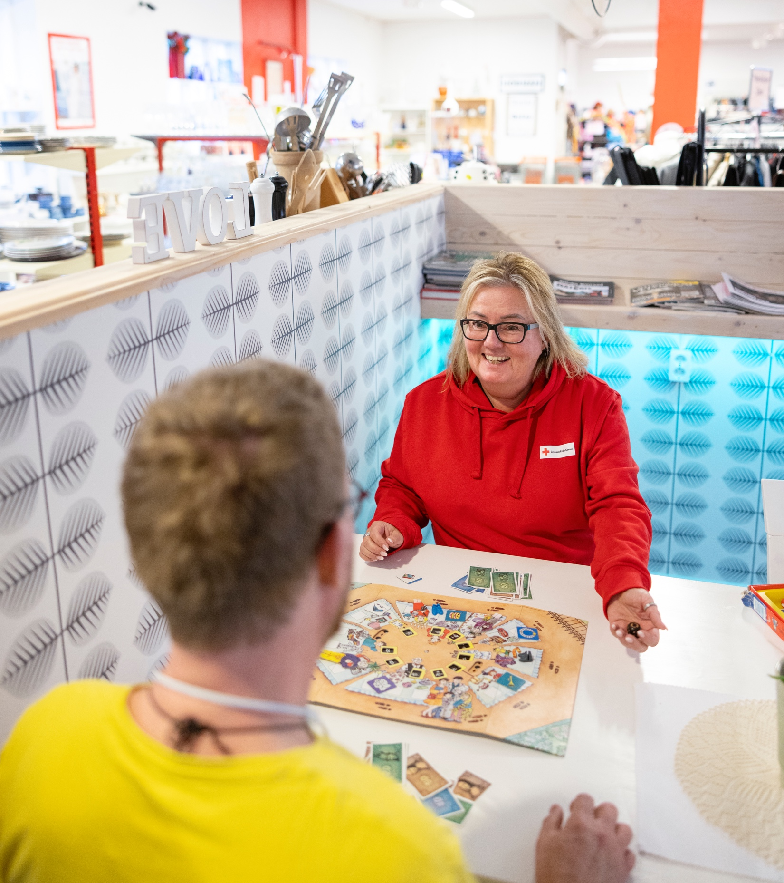
Exempel: Mål 11
Vi arbetar aktivt för socialt hållbara samhällen.
Vi vill ha en stark lokal närvaro och långsiktig kapacitet i områden med stor risk för socioekonomisk utsatthet, kris och social oro.
Till exempel stöttar vi ofrivilligt ensamma
och äldre genom mötesplatser, där deltagarna
kan känna sig delaktiga och trygga.
I projektet Vän i Skellefteå träffar volontären
Siv Aspbäck deltagare genom samtal
och sällskapsspel.
Notes:
Bilden: Siv Aspbäck från Röda Korset träffar deltagare på mötesplatsen i projektet Vän i Skellefteå. Syftet med projektet är att främja ett öppnare Skellefteå. Deltagarna skapar själva den verksamhet de vill ha. Aktiviteterna varierar, men att spela sällskapsspel är populärt.
Mål 11 handlar om att göra städer och bosättningar inkluderande, säkra, motståndskraftiga och hållbara.
För att bättre möta lokala behov stöttar Svenska Röda Korset lokalföreningarnas samverkan med boende, kommuner, fastighetsbolag och näringsliv.

Slide 12
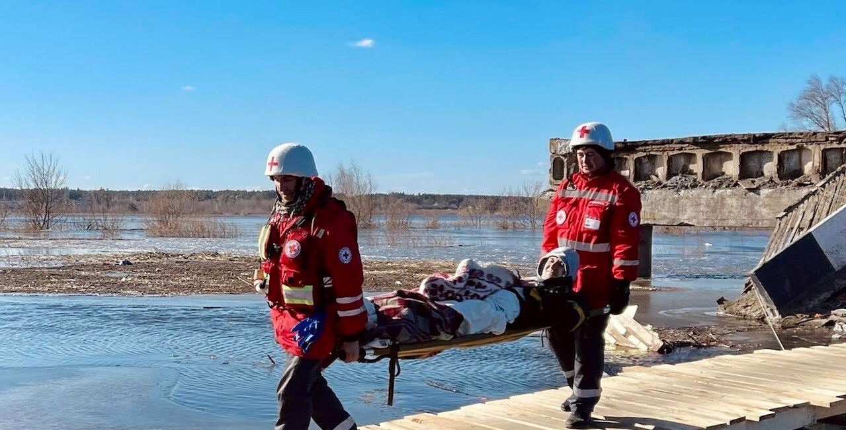
Världen behöver oss
Vi finns över hela världen för att hjälpa utsatta människor i kriser, krig och naturkatastrofer.
Notes:
Bilden: Röda Korset hjälper till att evakuera människor från staden Demydiv i Ukraina där en bro sköts sönder i februari 2022.
Volontärer från Röda Korset hjälpte till att bygga en temporär bro som hjälpt människor ut och sett till att nödhjälp kunde komma in.

Slide 13
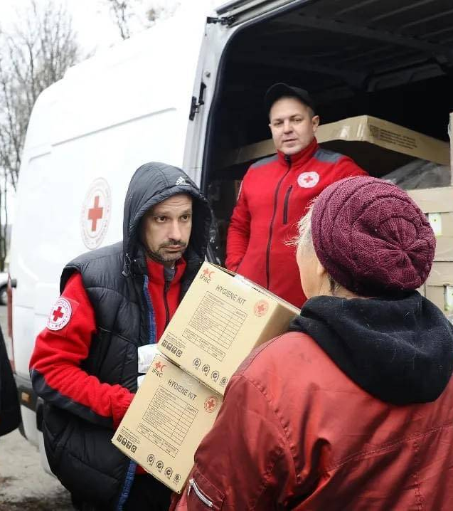
Inblick
Kriget i Ukraina
Kriget i Ukraina har utvecklats till en
enorm humanitär katastrof.
Röda Korset hjälper människor både på plats
i Ukraina och på flykt med livsviktig vård, mat och vatten samt psykologiskt stöd.
Röda Korset kämpar varje dag för att krigets lagar ska respekteras och att inga civila eller sjukhus ska attackeras.
Sedan kriget bröt ut har 18 miljoner människor fått nödhjälp.
I Sverige samlades 84 miljoner kronor in
till hjälp för krigsdrabbade i Ukraina.
Notes:
Bilden: 9 november, 2023. Volontärer från Charkivs regionala organisation i Ukrainska Röda Korset delar ut hygienpaket till invånarna i gränsbyar. Där har många haft brist på vatten, el och gas i över ett år.
Vi finns i hela Ukraina och ger människor akut humanitär hjälp.
Vi når de mest utsatta, tack vare vår lokala närvaro med tusentals volontärer som hjälper till.

Slide 14
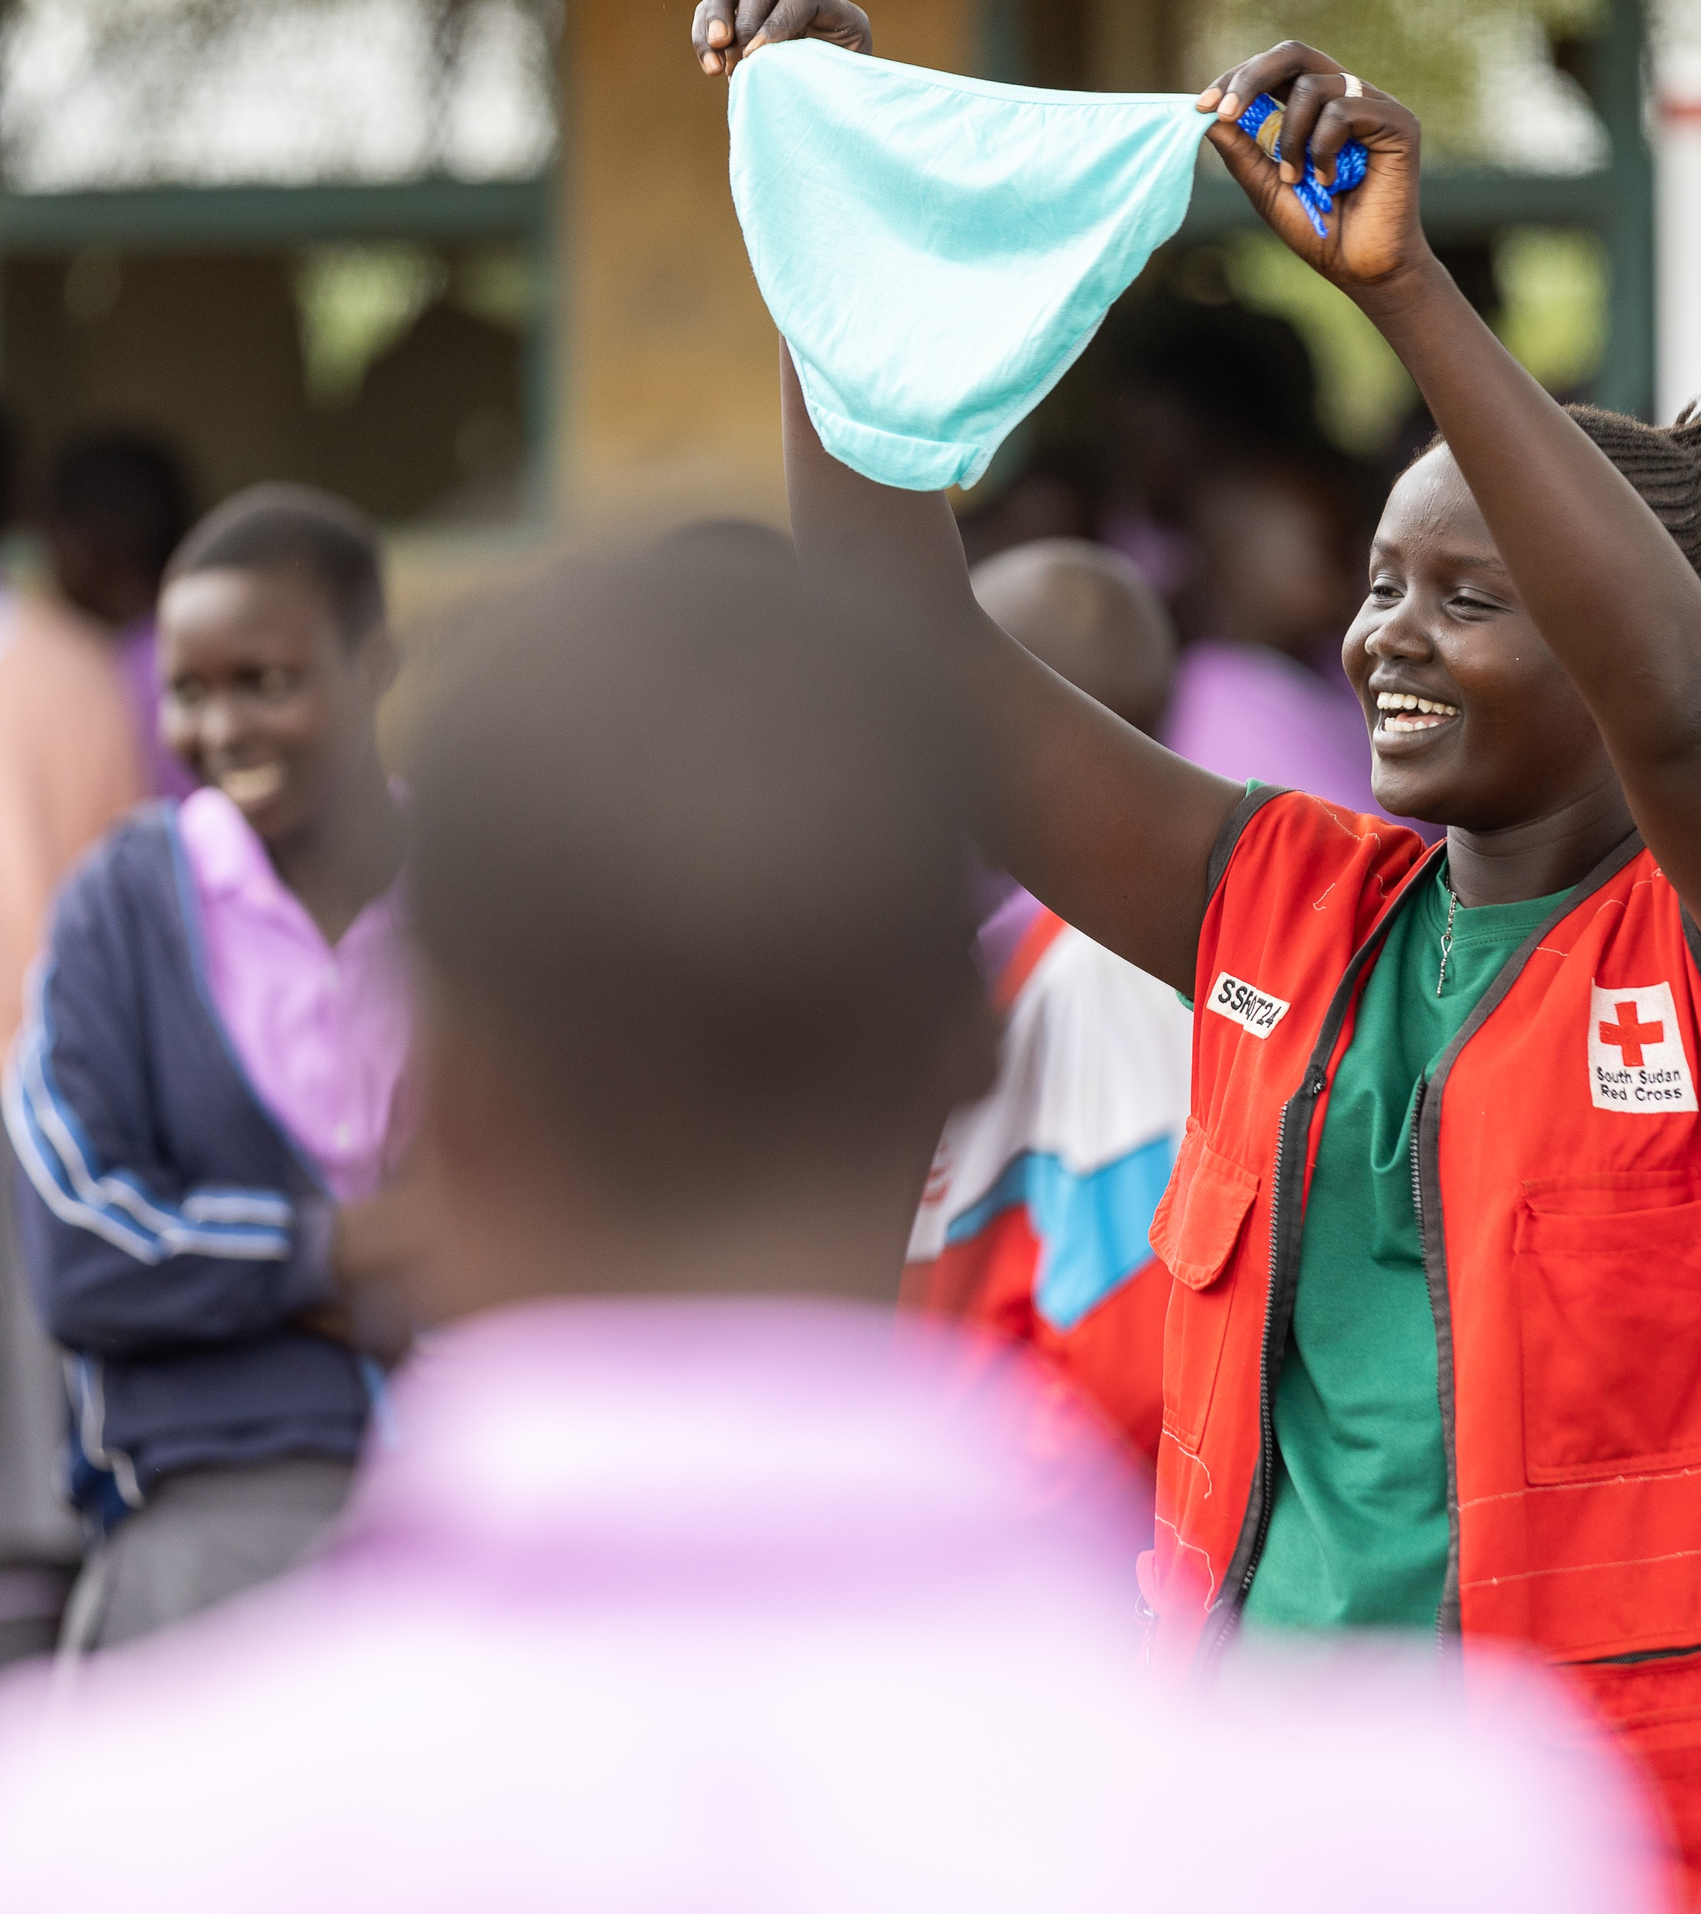
Inblick
Menskunskap i Sydsudan
Många flickor saknar rätt förutsättningar att hantera sin mens på ett tryggt och värdigt sätt. I Sydsudan är det vanligt att flickor stannar hemma från skolan när de har mens.
Våra satsningar på utbildning och informationsspridning gör stor skillnad
för flickor. Det ökar medvetenheten
och bryter tabun.
Efter våra insatser har andelen flickor som upplevt förnedring, blivit retade, isolerade
eller ivägskickade från skolan när de har
mens minskat med 78%.
Notes:
Bilden: Röda Korset delar ut menskit på skolor och pratar om mens för att sprida mer kunskap i Sydsudan. När volontären Rose Lokwaam, 20 år, håller upp en trosa blir det mycket fnitter bland elever.

Slide 15

Exempel på pågående kriser
Naturkatastrofer
Krig och konflikter
Jordbävning i Syrien och Turkiet
Kraftiga jordskalv orsakade enorm förödelse i början av 2023. Tusentals människor förlorade livet och miljontals har ingenstans att bo.
Hunger på Afrikas horn
Hunger breder ut sig i världen, bland annat till följd av torka. Stora delar av Afrika drabbas hårt.
Pakistan
Under sommaren 2022 drabbades
till Pakistan av svåra översvämningar;
en tredjedel av landet låg under vatten.
Ukraina
En enorm humanitär kris pågår
i Europa till följd av kriget.
Syrien
Tolv år av krig och miljontals människor är på flykt inom och
utom landet.
Afghanistan
Efter fyra decennier av konflikter är befolkningen hårt prövad. Mer än hälften är i behov av nödhjälp.
Myanmar
Humanitär kris efter politisk oro slår mot människor.
Gaza och Israel
Oktober 2023 utbröt det femte kriget på 15 år i området. Kriget har utvecklats till en humanitär katastrof.
Sudan
Svåra strider tvingar många på flykt.

Slide 16
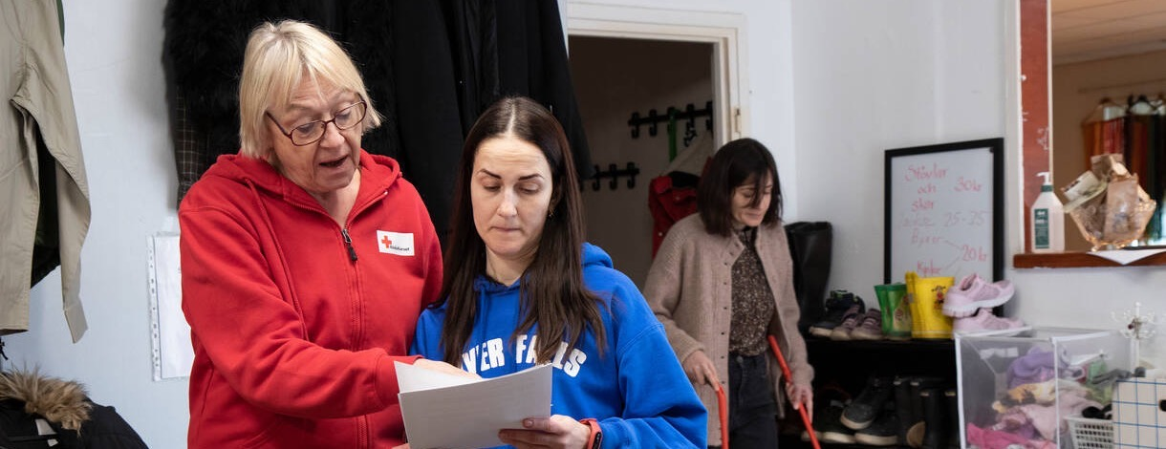
Sverige behöver oss
I Sverige finns lokalföreningar över hela landet där tusentals volontärer är engagerade.
Notes:
Bilden: I Hagsätra är Röda Korsets lokal öppen för flyktingar. Många kvinnor från Ukraina kommer för att få hjälp och flera engagerar sig också för att ge stöd till andra.

Slide 17
Röda Korsets verksamhet i Sverige
83 300
medlemmar
347
lokalföreningar
97 400
månadsgivare
465
anställda
23 000
volontärer
Notes:
Siffror från 2023.

Slide 18
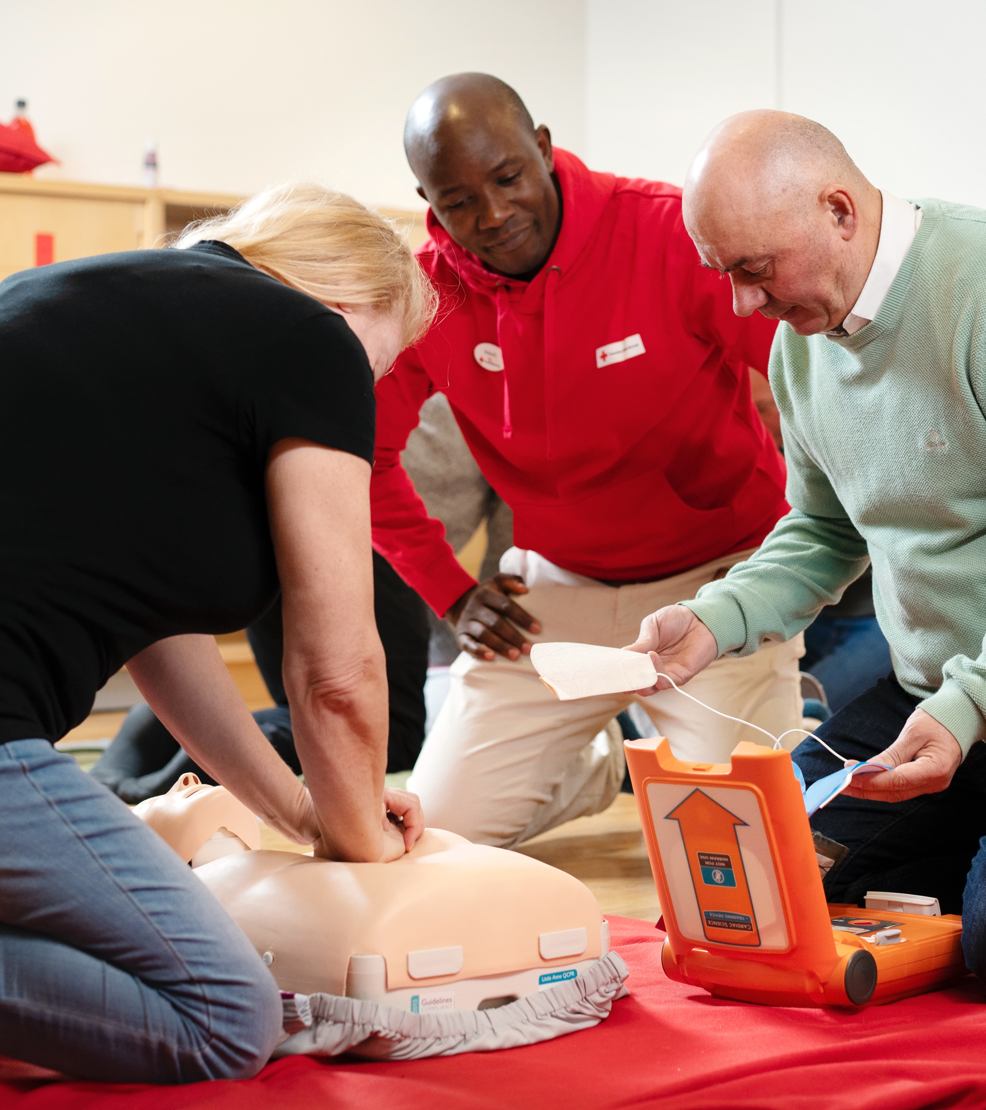
Inblick
Inblick
Första hjälpen
Vi vill att fler liv ska räddas, och vi
vet att tidiga insatser räddar liv.
Hjälparens kunskaper och mod är ett
par av många faktorer som avgör hur
en livshotande situation slutar.
Genom att erbjuda fysiska utbildningar
och onlinekurser inom första hjälpen
kan fler få tidig hjälp vid till exempel hjärtstopp.
2023 deltog 14 455 i utbildarledda kurstillfällen i första hjälpen.
Notes:
Bilden: I hela landet, och genom kurser online, erbjuder Röda Korset kurser i första hjälpen. Kursdeltagare Pece Kulevisk arbetar till vardags som busschaufför och vet att första hjälpen kan komma till nytta i hans arbete. ”Det här är något jag förmodligen behöver göra årligen för att hålla minnet vid liv”, säger Pece Kulevisk. Kursledare är Malachi Arunda.

Slide 19
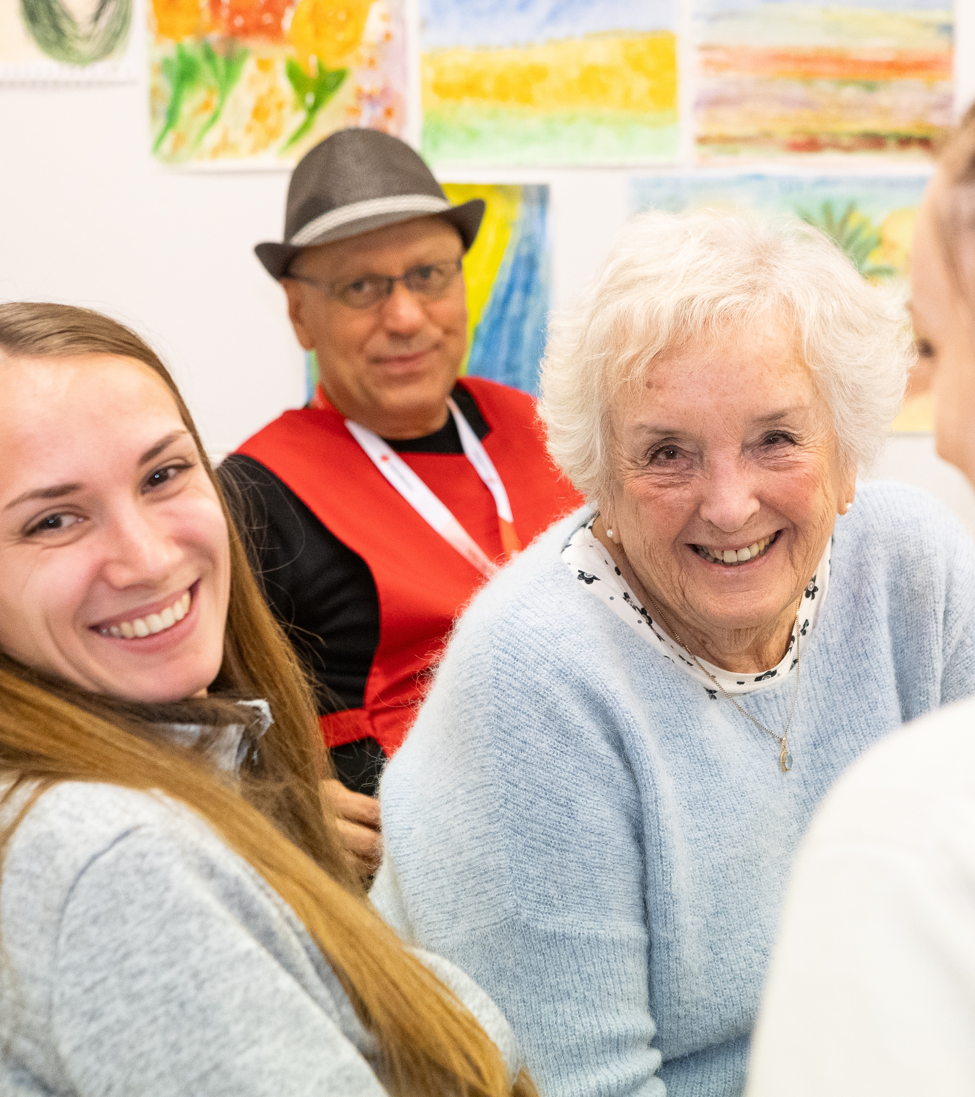
Inblick
Röda Korsets hus
Röda Korsets hus riktar sig till de mest utsatta och erbjuder både social gemenskap och humanitärt stöd.
Förutom mat och kläder erbjuder husen även migrationsrådgivning, hjälp med myndighetskontakter och psykosocialt stöd. Här finns också möjlighet att vila,
ta en dusch och tvätta sina kläder.
Under 2023 utökades verksamheten med att starta upp fyra nya Röda Korsets hus och utveckla ett befintligt.
Notes:
Bild: Röda Korset i Hovsjö i Södertälje är en mötesplats för ofrivilligt ensamma, nyanlända och pensionärer. ”Jag vill att folk ska känna sig trygga, få skratta och umgås med andra”, säger volontären Gudrun Engström (i blått) här tillsammans med Iryna, Sarkis och Leisa.

Slide 20
Exempel på krisinsatser i Sverige
Ukrainakriget
Röda Korset ser till att människor på flykt från Ukraina får ett medmänskligt mottagande i Sverige.
Många ukrainska flyktingar söker till Röda Korsets vårdförmedling för både akuta besvär och kroniska sjukdomar.
Social utsatthet
De kraftiga prishöjningarna på mat,
el och övriga levnadskostnader slår särskilt hårt mot människor som
redan lever på marginalen.

Slide 21
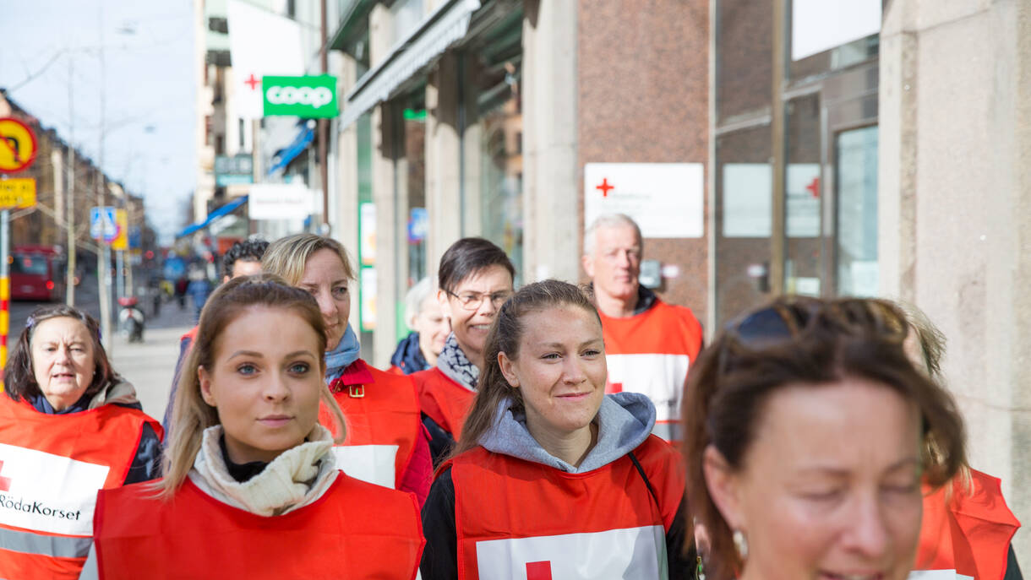
Så här jobbar vi
När kriser och katastrofer sker är vi snabbt på plats. Vi når fram, även när det är svårt.
Notes:
Bilden: 9 april 2017. En grupp volontärer/krisstödjare beger sig till Sergels torg för att ge medmänskligt stöd efter attacken på Drottninggatan.

Slide 22
Vår strategiska inriktning 2024-2030
Ett medmänskligt Sverige
i en hållbar värld
Fokus mot 2030
  Mångfald och Inkludering
  Konsekvenser av klimatförändringarna
  Fler engagerade
  Ökade samarbeten
  Aktivt påverkansarbete
  Innovation och digitalisering
Vi är en humanitär kraft som stärker samhällen
Vi agerar snabbt vid kris – lokalt, nationellt och internationellt
Notes:
Den strategiska inriktningen för 2024-2030 är styrande för samtliga delar av Svenska Röda Korset.
Vår vision är
Ett medmänskligt Sverige i en hållbar värld
Det vill vi uppnå genom att
Vi är en humanitär kraft som stärker samhällen
Vi agerar snabbt vid kris – lokalt, nationellt och internationellt
Vi har 6 fokusområden fram till 2030
Mångfald och Inkludering
Konsekvenser av klimatförändringarna
Fler engagerade
Ökade samarbeten
Aktivt påverkansarbete
Innovation och digitalisering

Slide 23
Våra tre områden
Kris och katastrof
Vi är snabbt på plats och hjälper människor som drabbas av kriser och katastrofer.
Folkrätt och skydd
Vi kämpar för varje människas rätt till skydd och barns rätt
att få leva med sin familj.
Hälsa och vård
Vi jobbar för rätten till god och jämlik
hälsa och för att förhindra och lindra mänskligt lidande.
Notes:
Sammanfattning av våra tre områden.

Slide 24
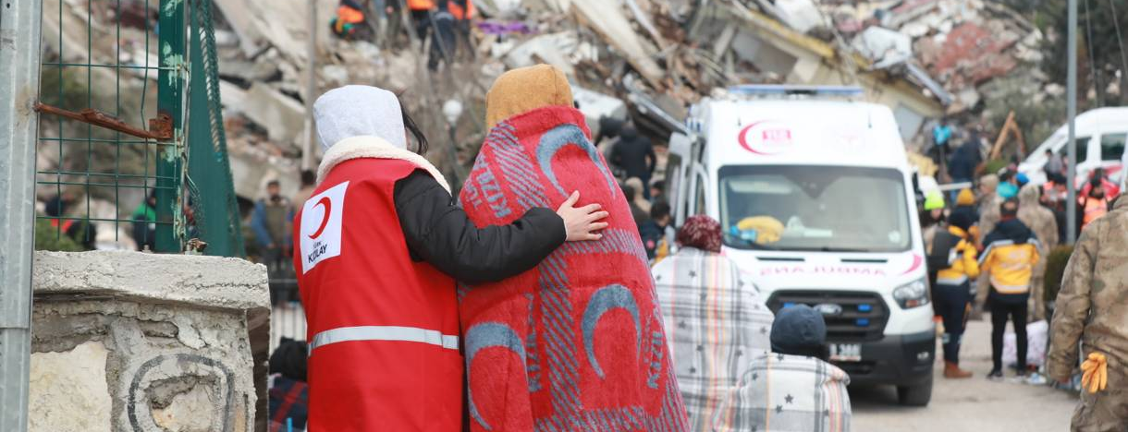
Kris och katastrof
Ingen vet när krisen slår till.
Oavsett var nästa katastrof inträffar står våra volontärer redo att rycka ut.
Notes:
Bilden: 8 februari 2023. En svår jordbävning i Turkiet och Syrien gör att miljontals människor får sina liv och hem sönderslagna.
Våra volontärer från Turkiska Röda Halvmånen och Syriska Röda Halvmånen har omedelbart mobiliserat för att stödja drabbade samhällen.
Vi finns på plats före, under och efter katastrofen. Vi lämnar aldrig.

Slide 25
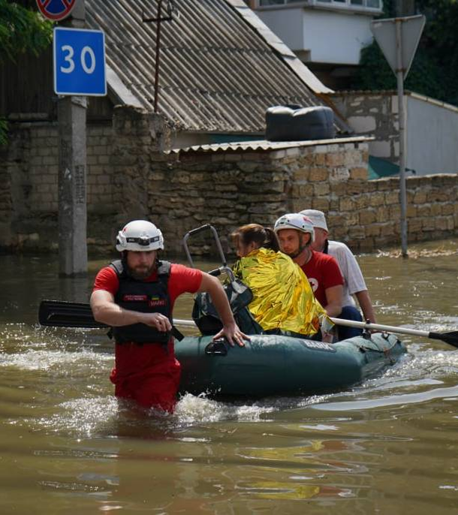
Kris och katastrof
– internationellt
Vi bistår människor i kriser, krig, konflikter och naturkatastrofer.
Vi finns på plats när krisen sker och stannar kvar efteråt för att bygga upp och hjälpa människor att bli bättre rustade för kommande kriser.
Alla ska få stöd anpassat efter sina behov.
Notes:
Bilden: Behoven av nödhjälp växer efter sprängningen av Kachovkadammen i Ukraina. Stora områden har lagts under vatten, tusentals hem har översvämmats och det finns risk för att sjukdomar sprids. Våra volontärer hjälper drabbade med evakuering, mat och rent vatten.
Väsentliga händelser under året
Kriget i Ukraina fortsätter att orsaka enormt lidande och präglar stora delar av vår verksamhet. I Sverige ökar samtidigt den sociala utsattheten hos flyktingar från Ukraina, och från andra länder.
En svår jordbävning drabbar Turkiet och Syrien och miljontals får sina hem sönderslagna.
Under året slår också jordbävningar mot Marocko och Afghanistan.
Våldet i Israel och Palestina eskalerar till nivåer vi inte sett på decennier. Situationen utvecklas till en humanitär katastrof.
Cyklonen Mocha drar in över Myanmar och Bangladesh och lämnar efter sig stor förödelse.
Det svåra läget i Sydsudan fortsätter att drabba människor, med matosäkerhet och översvämningar. Samtidigt bryter våldsamma strider ut i Sudan och tvingar tusentals på flykt.

Slide 26
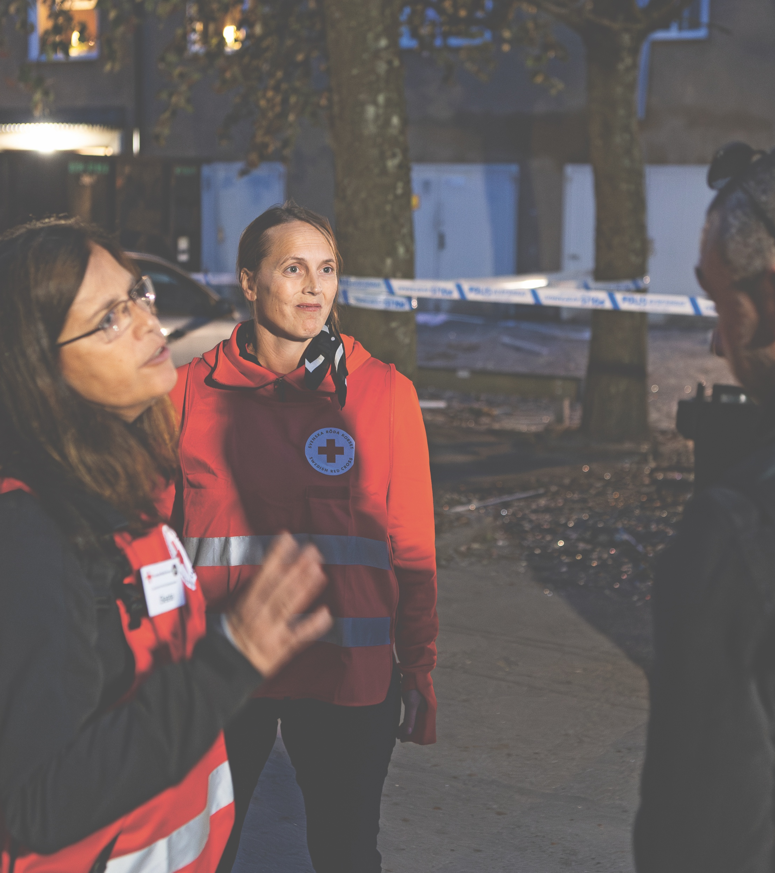
Kris och katastrof
– Sverige
Våra lokalföreningar arbetar med krisberedskap. Vi agerar när kriser
sker i Sverige.
Vi hjälper människor som kommer
till Sverige på flykt, som från Ukraina.
Vi utbildar i krisstöd och första hjälpen.
Under 2023 fanns Röda Korset på plats med krisstöd i samband med skjutningar och andra våldsdåd i Sverige vid mer än 70 tillfällen.
Notes:
Bilden: Trygghetsarbete och krisstöd behövs för att bemöta ökad social oro i samhället. Beate Ström-Olsen och Ella Kranz talar här med boende i Hässelby efter en sprängning i ett bostadsområde 2023.
När det dödliga våldet i Sverige ökar växer oron i samhället, och det trygghetsskapande arbetet blir allt viktigare.
Vi agerar när kriser sker i Sverige.
Vi arbetar systematiskt för att bli en starkare krisberedskapsorganisation, bland annat genom utbildning och utveckling av våra lokalföreningar runt om i landet.
Vi utbildar i krisstöd och första hjälpen.
Vi har uppdrag från MSB att samordna volontärer i hände av kris.

Slide 27
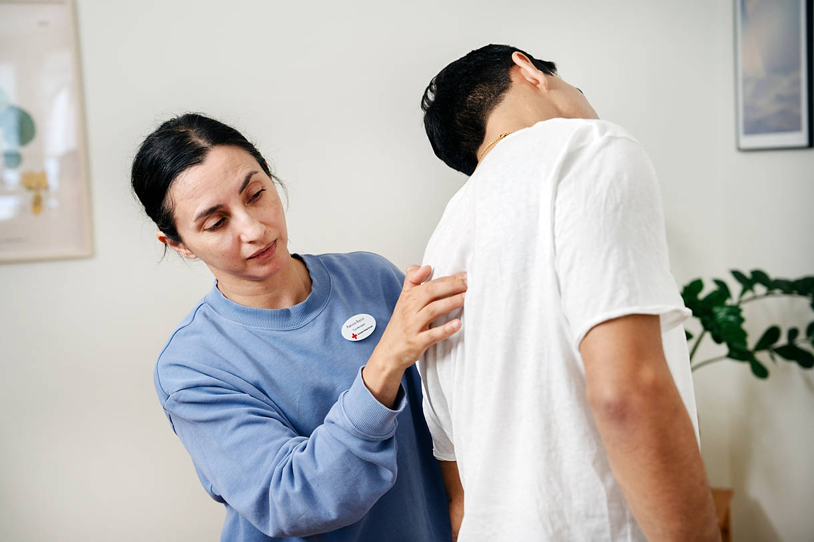
Hälsa och vård
Vi kämpar för rätten till god och jämlik hälsa och erbjuder sjukvård, aktiviteter för hälsa och välmående samt psykosocialt stöd som hjälper människor att få en meningsfull vardag.
Notes:
Bilden: Vi har behandlingscenter för krigsskadade och torterade på sex platser i Sverige: Skövde, Uppsala, Stockholm, Göteborg, Malmö och Skellefteå.
Målet är att ge människor med trauma från tortyr, krig och flykt, behandling och stöd så att de kan återerövra sin psykiska och fysiska hälsa.

Slide 28
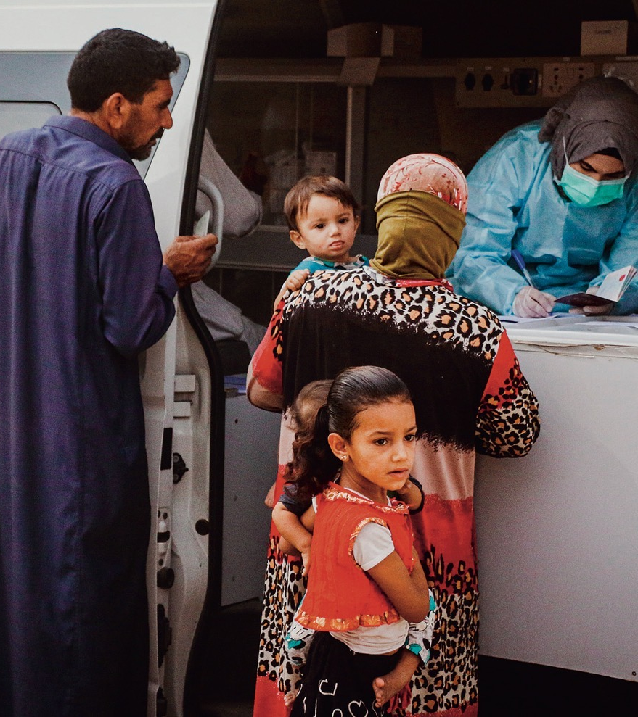
Vårt internationella
hälsoarbete
Utbilda, förebygga, vårda.
Långsiktiga hälsoprogram ibland annat Libanon, Palestina, Somalia och Elfenbenskusten.
Förbättra tillgången till vård. Vi stödjer till exempel mödravårdsinsatser i Somalia. Gravida kvinnor och små barn får hjälp av mobila team där det är långt till sjukhus.
Rent vatten räddar liv.
Volontärerna – viktigaste resursen.
Notes:
Bilden: Vi finns på plats med hjälp i Syrien där miljontals människor lever på flykt, här genom en mobil hälsoklinik.
Vi stöttar hälsoinsatser i ett antal länder internationellt, med inriktning mot särskilt utsatta samhällen. För Röda Korset är hälsa en viktig drivkraft för hållbar samhällsutveckling.
Hälsofrämjande åtgärder: hälsomedvetenhet, hälsoutbildning, hygienarbete, första hjälpen-utbildning, psykologisk första hjälpen-utbildning, samhällsbaserat psykosocialt stöd etc.
Förebyggande åtgärder: Vaccinationer, kompletterande näring, vätskeersättning, immuniseringskampanjer, fokuserat psykosocialt stöd till utsatta barn och / eller överlevande av våld, hantering av riskfaktorer.
Hälso- och sjukvård: Behandling av sjukdomar, klinisk vård och rehabilitering.
Vatten och sanitet: Runt om i världen är det brist på rent vatten och många människor har inget annat val än att dricka smutsigt vatten. Brist på rent dricksvatten, toaletter och god hygien orsakar att sjukdomar sprids och människor dör. Röda Korset arbetar för att ge människor rent vatten och bra sanitet. Varje år når vi miljontals människor med våra ansträngningar.
Röda Korsets volontärer är utbildade för att hjälpa lokalsamhällen att hantera och mildra hälsorisker och för att ge människor möjlighet att ta hand om sin egen hälsa och välbefinnande och att upprätthålla en effektiv försörjning och samhällsutveckling.

Slide 29
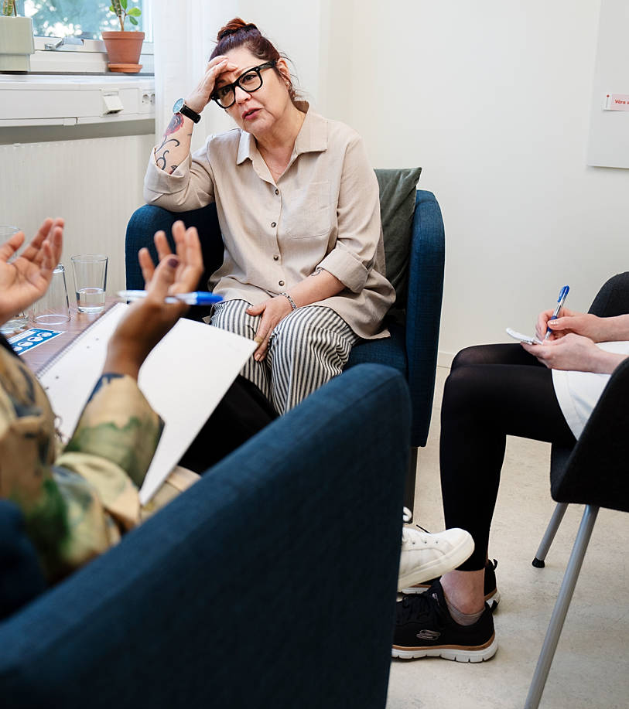
Vårt hälsoarbete i Sverige
Mot psykisk ohälsa.
Behandlingscenter för krigsskadade och torterade.
Vård för papperslösa.
Stöd till ensamma och sjuka.
Påverkansarbete.
Notes:
Bilden: På Röda Korsets behandlingscenter och vårdförmedling kan krigsskadade och torterade träffa kuratorer. (Genrebild, 2024)

Slide 30
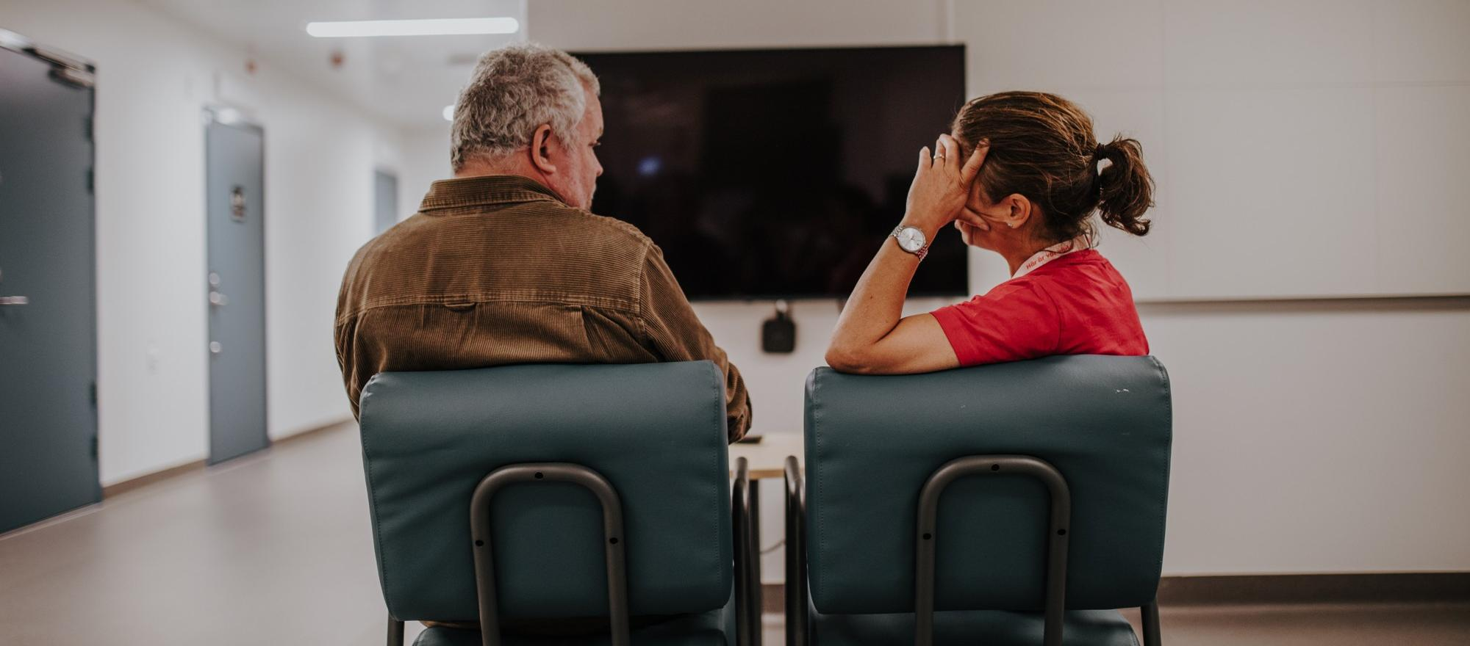
Folkrätt och skydd
Varje människa har rätt att söka skydd och varje barn har rätt att få leva med sin familj.
Notes:
Bilden: Vi gör besök på förvar sedan 1998. Vi erbjuder psykosocialt stöd, för att motverka isolering och lindra negativa effekter av vistelsen. Volontärer uppfattar vilka behov som finns, ger information och hänvisar till säkra källor. Samt lyfter observationer till myndigheter, för att påverka i en humanitär riktning. (2023)

Slide 31
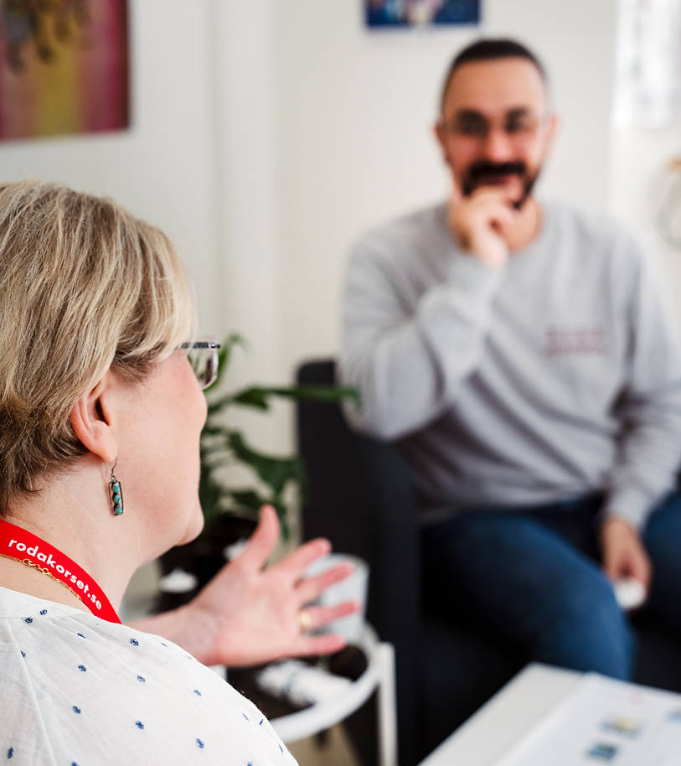
Folkrätt och skydd
Vi eftersöker familjemedlemmar som försvunnit under till exempel flykt.
Vi återförenar familjer.
Rättsligt stöd och migrationsrådgivning.
Besök på förvar och häkten.
Respekt för krigets lagar.
Notes:
Bilden: Rekordmånga människor är idag på flykt. Vi jobbar med efterforskning av anhöriga och hjälper till med migrationsärenden. (Genrebild, 2024)
Röda Korsets globala nätverk gör det möjligt att spåra försvunna anhöriga och återförena dem.

Slide 32
Så används pengarna
Intäkter och kostnader 2023
Notes:
Bilden: Hela samhällen i Afghanistan slogs ut under 2023, när en svår jordbävning drabbade landet. Volontärer från Röda Halvmånen var på plats för att lindra lidandet och se till att nödhjälp nådde människor i behov.

Slide 33
Så finansieras verksamheten
Offentliga bidrag
Gåvor från privatpersoner
Gåvor från företag
För Svenska Röda Korset centralt, exklusive våra lokalföreningar.
5 %
Administration
11 %
Insamlingskostnader
47 % insatser internationellt
84 %
Insatser
37 % insatser
i Sverige
Notes:
Siffrorna gäller för Svenska Röda Korset centralt, exklusive våra lokalföreningar, för årsredovisningen 2023.
Vi strävar efter att så mycket pengar som möjligt ska gå till ändamålet, det vill säga till hjälp för utsatta människor.
Vi bedriver en effektiv insamlingsverksamhet och arbetar för att våra kostnader för administration hålls så låga som möjligt.

Slide 34
Så här används pengarna internationellt
446 MSEK gick till internatio-
nellt arbete. Största insatserna avser stöd till Ukraina och
större katastrofer.
Siffrorna gäller för Svenska
Röda Korset inklusive lokalföreningar.
Katastrofinsatser Globalt
Mellanöstern
Europa/Ukraina
Afrika
Globala insatser och övergripande stöd
Asien
Notes:
Siffrorna gäller för Svenska Röda Korset inklusive våra lokalföreningar, för årsredovisningen 2023.
Internationellt arbete, 446 MSEK.
Verksamheten dominerades av stöd till Ukraina och större katastrofer, där vi antingen finansierat eller deltagit i insatser. Stöd har också getts till katastrofappeller för bland annat hungersnöd i Afrikas horn, flyktingsituationen i Medelhavet, Afghanistan och krigsflyktingar i Sudan.

Slide 35
Så här används pengarna nationellt
626 MSEK gick till nationellt
arbete. Bland de större insatserna märks mottagande för flyktingar från Ukraina, nationell beredskap och hälsofrämjande insatser.
Siffrorna gäller för Svenska Röda Korset inklusive lokalföreningar.
Krisberedskap & kapacitet
Hälsa & vård
Skydd & folkrätt
Notes:
Siffrorna gäller för Svenska Röda Korset inklusive våra lokalföreningar, för årsredovisningen 2023.
Nationellt arbete, 626 MSEK.
Bland de större insatserna märks mottagande för Ukrainaflyktingar, nationell beredskap, hälsofrämjande insatser och lokal verksamhetsutveckling.
Här finns dessutom den omfattande verksamheten för krigs- och tortyrskadade.

Slide 36
[Lägg till eget fokusområde]

Slide 37
[Lägg till egen rubrik]
Lägg till egen underrubrik

Slide 38





Följ oss
rodakorset.se
@rodakorset
Röda Korset

Slide 39
Vi har funnits i mer än 150 år.
Tillsammans är vi världens största humanitära rörelse.
Vi är först på plats, alltid kvar.

